Slide 1




世纪佳缘会员分析及预测配对研究
Presented by
姜 慧 / 苏 杰 / 梁 涛

Slide 2

53.36%
2.4亿
职场单身率
全国单身人口
单身水平
Notes:
职场单身率：2017年智联招聘调查数据；
全国单身人口：中国统计年鉴2017数据

Slide 3
？
真的找不到对象？
还是找不到合适的？

Slide 4
目 录
1
研究的目的和意义
2
数据的采集和分析
3
模型的训练和预测
4
研究的结论和发展

Slide 5

1 研究的目的和意义
目的
意义
3 提升渠道效率的途径和方法

Slide 6
目的
分析当代年轻人的择偶观及择偶条件。
根据训练出的模型为具体的择偶要求匹配合适的可选对象。
意义
（小处）通过更准确快速地匹配，可以提高单身人士寻找到合适对象的速度和概率。
（大处）客观上有助于减轻日益增长的低婚率、高独身率的社会难题。
1 研究的目的和意义

Slide 7
1 数据的采集和分析
数据采集
数据清洗
数据可视化
3 提升渠道效率的途径和方法

Slide 8
数据采集
策略：运用requests和pandas，通过分页爬取的方式进行数据的采集。爬行策略是每爬取100页就暂停5秒，避免给服务端造成太大压力。
清洗：爬取的过程中会进行简单的清洗，如去除乱码和去重，清洗后的数据存入本地csv文件
数据：爬取的数据有做部分条件的限制，如年龄、身高、是否有照片等。据此采集到的数据去重后总数为13604条，其中男性数据有6417条，女性数据有7187条。
协议：爬虫协议方面世纪佳缘未设置，但是需要登录后才可以获取到数据。
2 数据的采集和分析

Slide 9
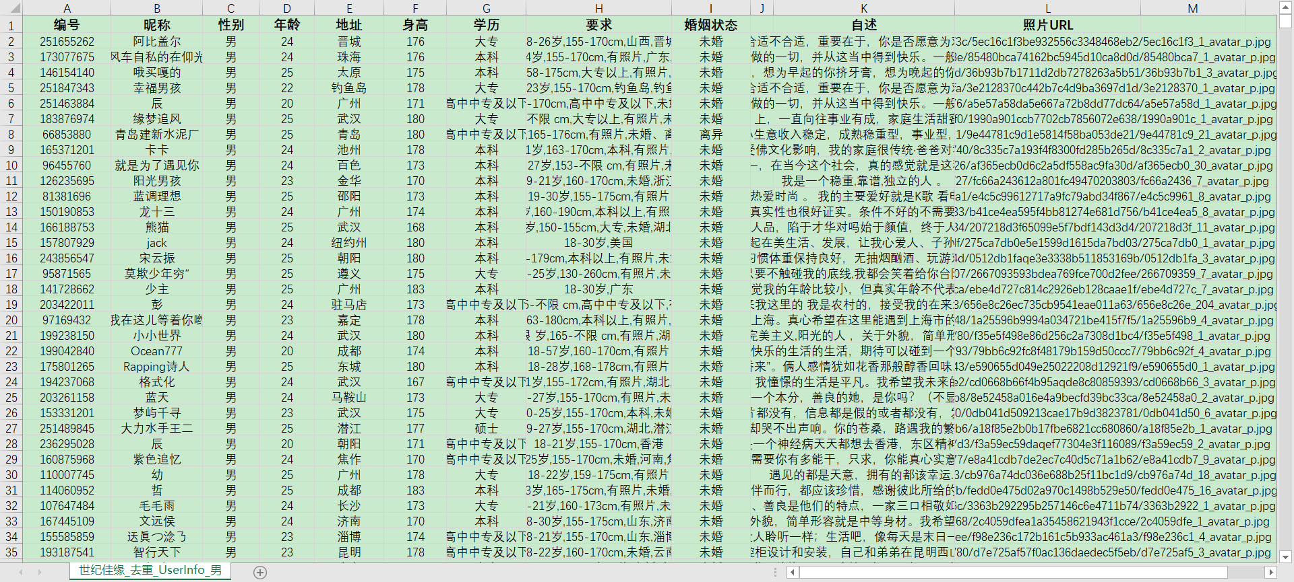
男性数据
2 数据的采集和分析

Slide 10
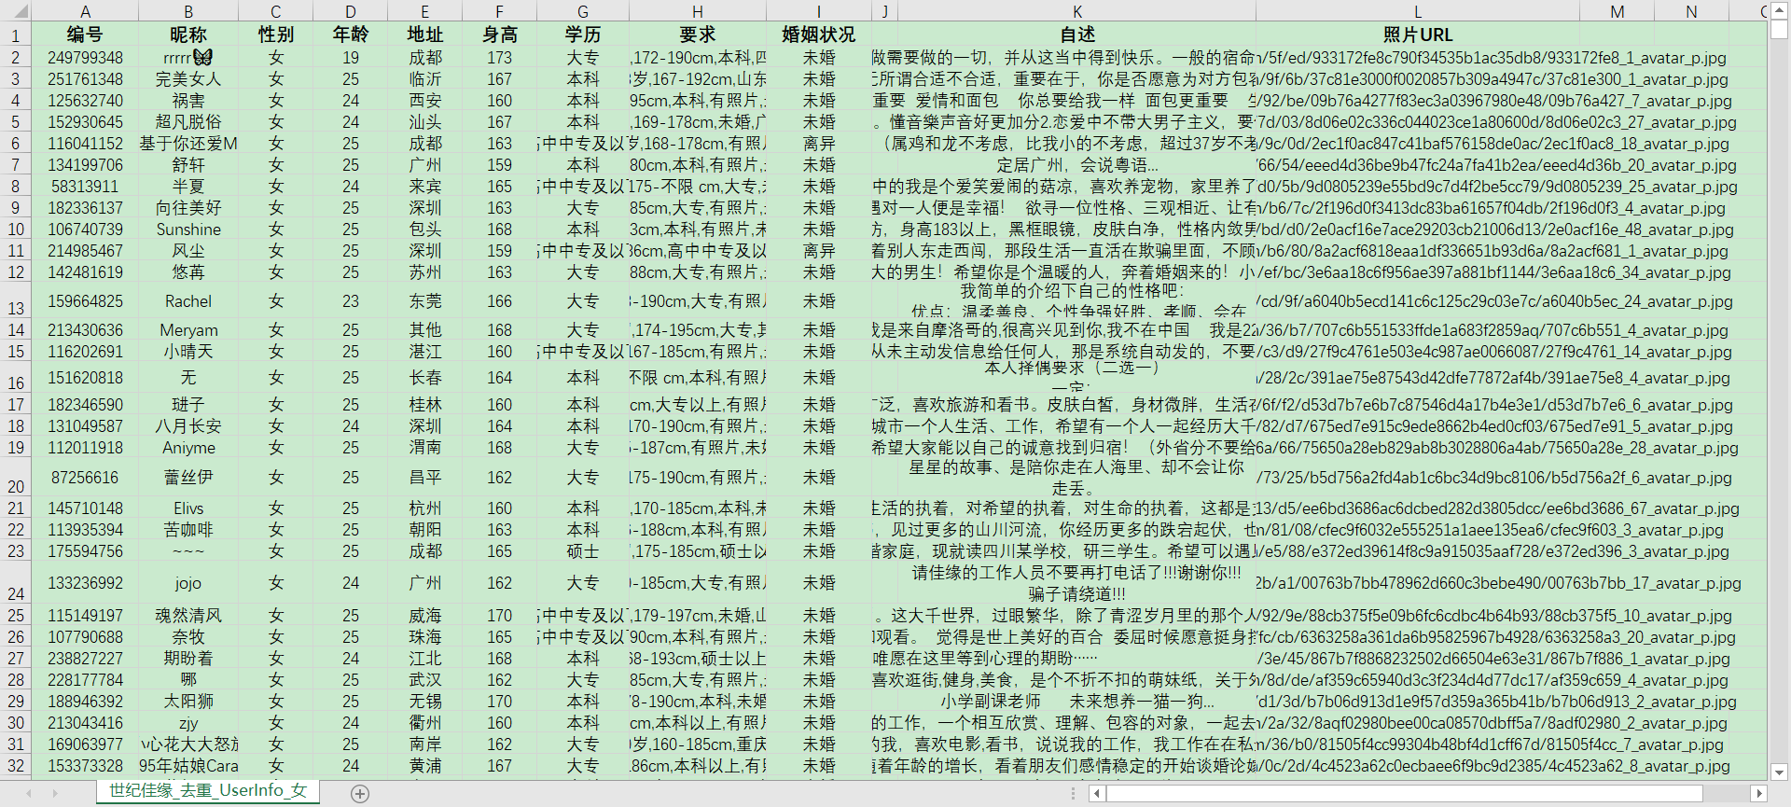
女性数据
2 数据的采集和分析

Slide 11
数据清洗
根据需要，三个阶段都会进行一定的清洗工作
采集阶段：主要是清除原始数据中的乱码，以及对初次得到的数据集进行去重。
可视化阶段：主要是对地区属性值的规范。将原始数据中不规范、层级混乱的地区统一处理成规范的省级区域。
训练阶段：主要是分词前的准备工作，如换行符的处理等。
2 数据的采集和分析

Slide 12
数据可视化
维度：主要分析了会员所在区域，会员的年龄、身高、学历以及自述内容等维度。
方法：区域、年龄、身高和学历方面主要是对男、女会员的数据分别进行统计、分析和图像化对比；自述的部分文字内容较多，能从一定程度上反应会员的倾向和关注点，这一块主要做了词云对比。
2 数据的采集和分析

Slide 13
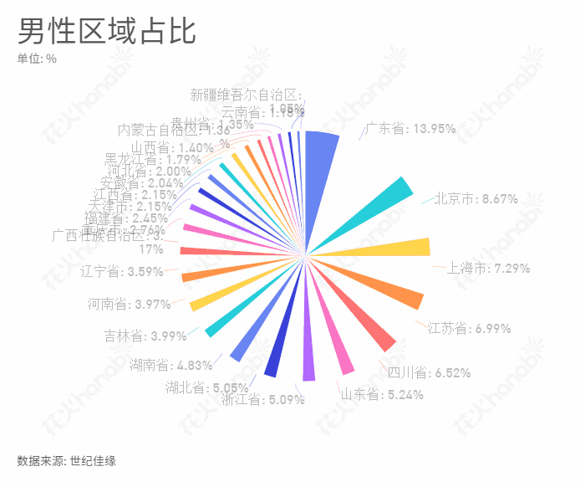
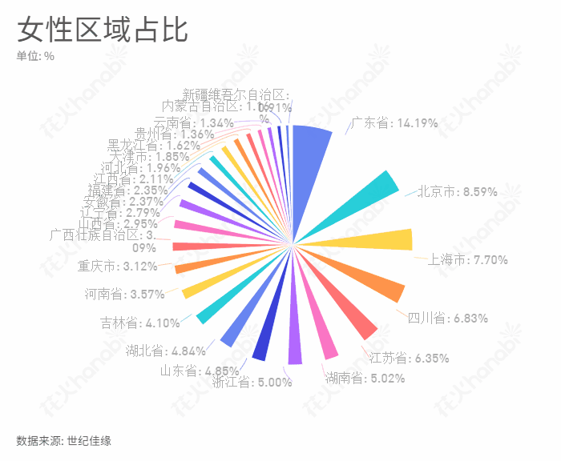
区域对比
2 数据的采集和分析

Slide 14
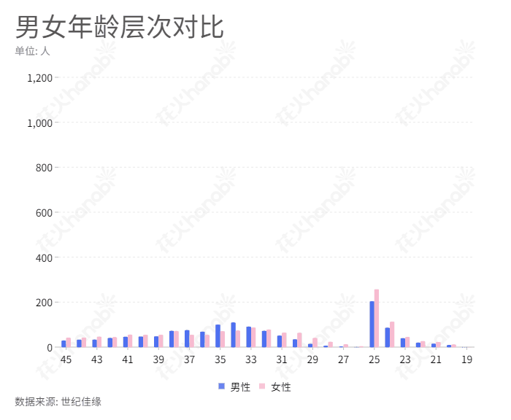
年龄层次对比
2 数据的采集和分析

Slide 15
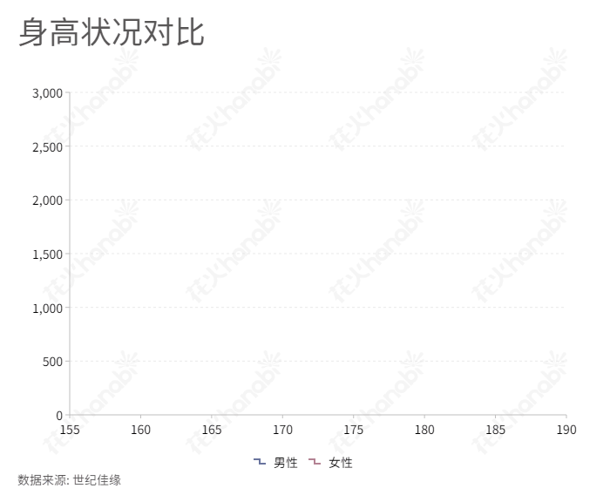
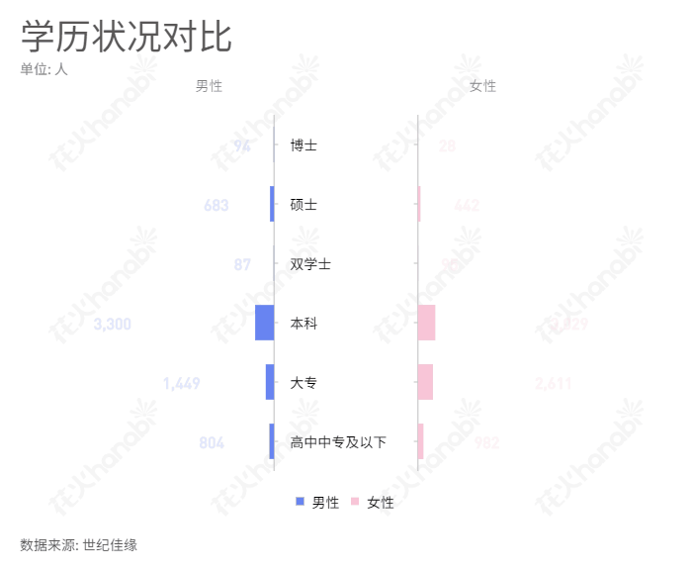
身高状况对比
学历状况对比
2 数据的采集和分析

Slide 16
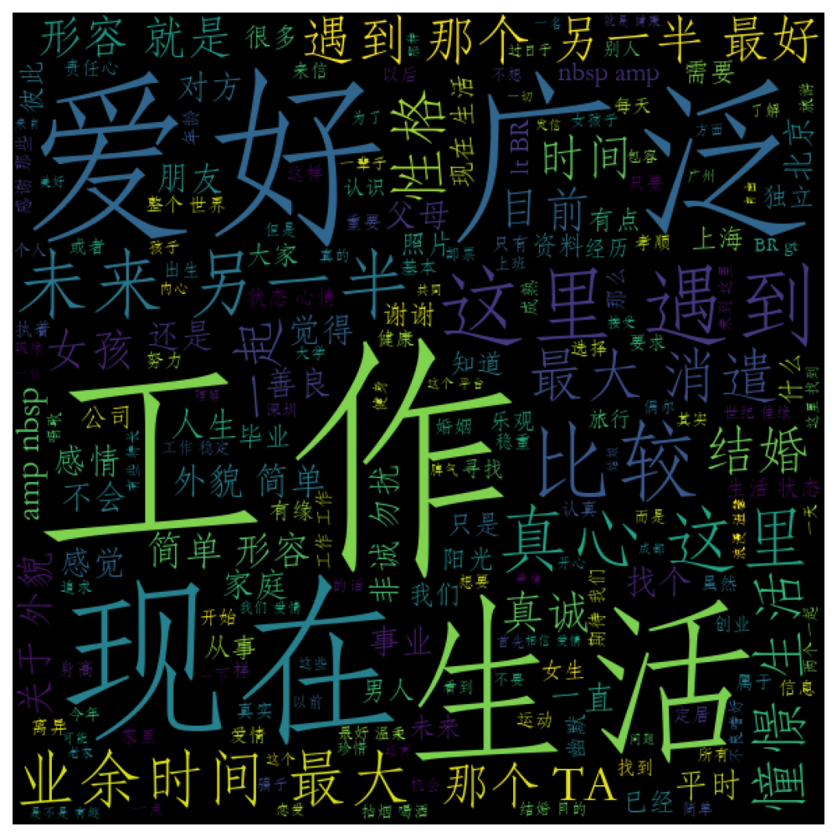

词云
自述 - 男
自述 – 女
2 数据的采集和分析

Slide 17
3 模型的训练和预测
模型训练
价值预测
配对推荐
3 提升渠道效率的途径和方法

Slide 18
模型训练
训练前准备：
准备训练数据，从爬取下来的数据集中男、女各抽取了500余条数据用于训练。
根据数据中的自述部分进行手工打标签，标注价值属性。
训练过程：
拿到训练数据后，先根据已标注的价值属性形成一列分值项，然后用jieba对待训练的列（自述）进行分词。
用word2vec对分词后的文本向量化，制作词语字典。然后根据词语字段准备最终的训练和测试数据。
基于keras的LSTM网络进行模型的设计和构建。
3 模型的训练和预测

Slide 19
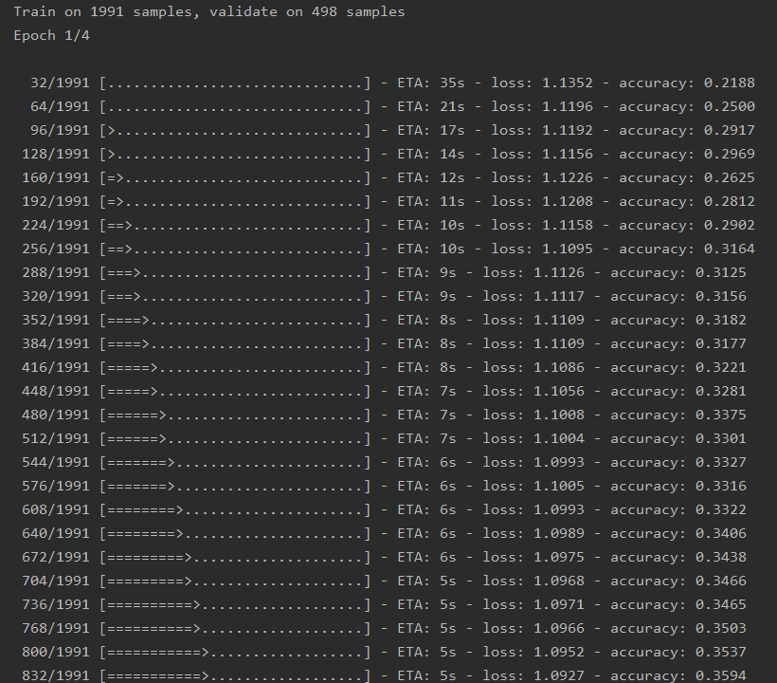
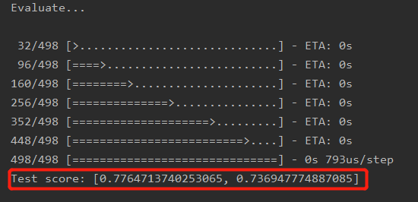
训练过程
3 模型的训练和预测

Slide 20
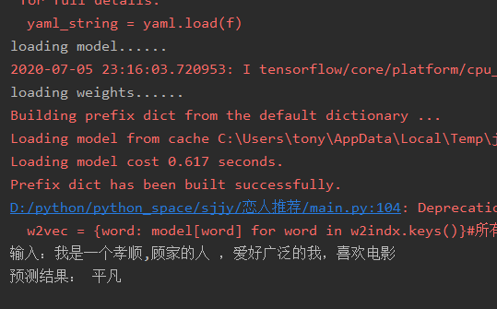
价值预测
获取待测试数据，进行分词和向量化，做预测前的准备。
加载模型，对准备好的数据进行预测，并输出结果。
3 模型的训练和预测

Slide 21
快速配对推荐
原始数据打分：基于加权求和策略，针对年龄、身高、学历和自述等维度对所有原始数据进行打分，其中自述部分的基础分值依据的就是上述训练出的模型所预测的结果。
快速配对推荐：先对输入的数据运用同样的加权求和策略进行打分，然后根据分值到原始数据集中去匹配分值最接近的若干条数据，本实验中是默认返回10条。
3 模型的训练和预测

Slide 22
打分算法
年龄：
女生年龄在22-30，积30分；每超出这个区间1岁，积分减1分
男生年龄在24-32，积30分；每超出超过区间1岁，积分减1分
身高：
女生在160-175，积30分；每超过这个区间1cm，积分减1分
男生在168-185，积30分；每超过这个区间1cm，积分减1分
3 模型的训练和预测

Slide 23
打分算法
教育程度：
高中及以下 20分 大专50分
本科90分 双学士100分
硕士100分 博士积110分
自我介绍：
自我介绍使用了lstm分类算法，在人工标注了1000条数据的基础上进行三分类，并给予相应分值。
平凡 30分 优秀 50分 卓越 100分
3 模型的训练和预测

Slide 24
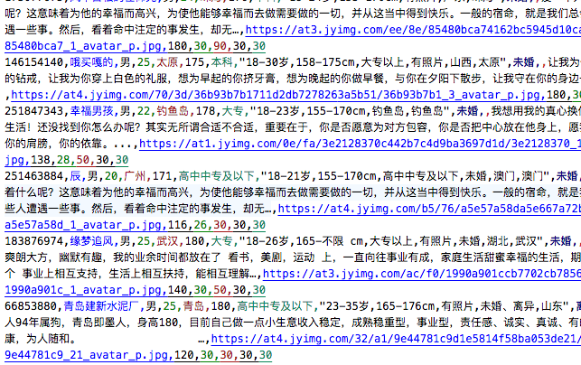
打分结果
红圈处即为所打总分值，
后面四个为年龄/教育/身高/自评的各项分值
3 模型的训练和预测

Slide 25
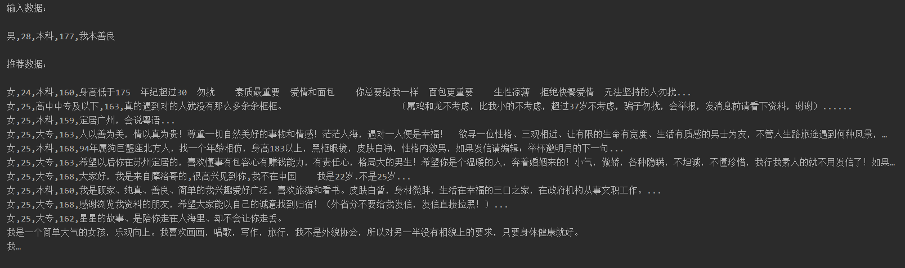
推荐示例1
3 模型的训练和预测

Slide 26
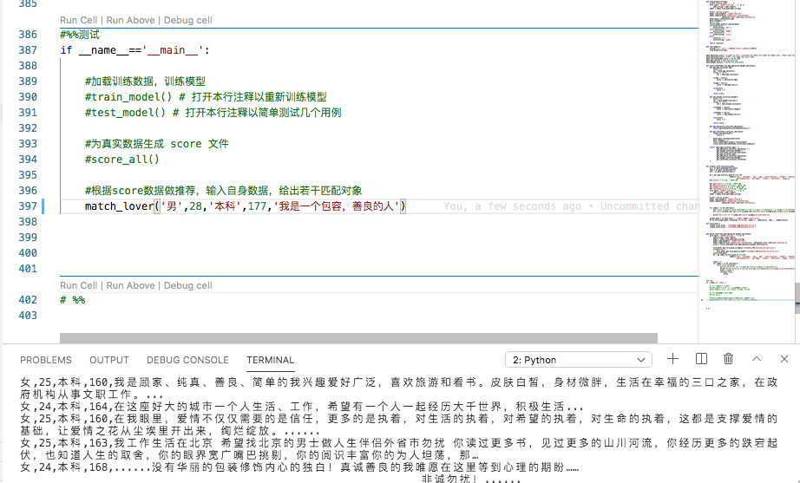
推荐示例2
3 模型的训练和预测

Slide 27
4 研究的结论和发展
总结与展望
小组分工
3 提升渠道效率的途径和方法

Slide 28
总结与展望
根据设定的目标完成了数据的采集、清洗、分析、可视化输出、模型训练，以及运用模型进行预测的过程，基本达成了本次研究最初的目标。
受条件和能力所限，研究仍停留在比较初级、基础的阶段，有许多待完善、待改进的地方。
后续可在数据采集和分析的范围、深度上，以及在模型训练和预测的范围和深度上做进一步的深耕。
4 研究的结论和发展

Slide 29
小组分工
姜慧：数据可视化，数据打标签和项目汇报
苏杰：爬虫的制作，数据的爬取、清洗和保存
梁涛：数据可视化，项目总结及PPT制作
李军（外协人员）：数据打标签，模型训练和打分推荐设计
4 研究的结论和发展

Slide 30
Thanks
姜 慧 / 苏 杰 / 梁 涛

